Slide 1

AI VIET NAM · eDA CONQUER 2026 · MODULE 2
Phân tích chất lượng
danh mục tín dụng KHDN
98.367,3
tỷ đồng dư nợ cuối kỳ
▲ 1,25% so tháng trước · ▲ 10,95% so cùng kỳ
802,5
tỷ đồng NII YTD
Micro + Small tạo 50,2% NII
AIV Bank · Khối Khách hàng Doanh nghiệp
Kỳ báo cáo: 30/06/2026
2,63%
tỷ lệ OD3-5
Nhóm Datalyst
Nguyễn Minh Việt · Trần Thị Khánh Huyền · Ngô Nguyễn Huy Khương
Lê Quốc Hùng · Nguyễn Duy Kiên
▲ 0,25 điểm % – toàn bộ từ 1 hợp đồng 390 tỷ

Slide 2

MỤC TIÊU
Bài trình bày trả lời ba câu hỏi của Ban lãnh đạo Khối KHDN
Bốn phần nối tiếp nhau: bối cảnh → quy mô → thu nhập → rủi ro, rồi đến phát hiện và đề xuất.
1
2
3
4
Bối cảnh, câu hỏi
và dữ liệu
Q1 – Dư nợ
và biến động
Q2 – Thu nhập
từ danh mục
Q3 – Rủi ro
và đề xuất
• 3 câu hỏi trọng tâm, 9 câu chi tiết
• Star schema 14 bảng, 333.882 dòng
• Quy tắc một ngày chốt
• Dashboard 4 trang làm bằng chứng
• Quy mô và hai mốc so sánh
• Nguồn kéo tăng trưởng tháng 6
• Mức tập trung Top 10
• CN Bình Dương 4: lệch pha MoM/YoY
• NII và TOI YTD, cách đọc đúng
• Phân cực Micro/Small vs BIGCORP
• ĐVKD đóng góp lớn nhất
• Bẫy đọc chỉ tiêu lũy kế YTD
• Tỷ lệ OD2 và OD3-5
• Một hợp đồng 390 tỷ
• Dòng chuyển nhóm OD2
• 5 phát hiện, 6 đề xuất, 3 hạn chế
98.367,3 tỷ
+1,25% MoM
50,2% NII
2,63% OD3-5
Mỗi kết luận trong bài đều truy ngược được về một số liệu trên dashboard Power BI tại 30/06/2026.
2

Slide 3
TÓM TẮT CHO LÃNH ĐẠO
Nợ xấu tăng nhanh hơn quy mô và bị chi phối bởi một khoản vay
Bốn con số nên nhớ tại 30/06/2026, kèm điều cần làm ngay trong tháng tới.
Dư nợ cuối kỳ
NII YTD 6T/2026
Tỷ lệ OD3-5
OD3-5 khi loại 1 hợp đồng
98.367,3
802,5
2,63%
2,24%
tỷ đồng
tỷ đồng
dư nợ OD3-5 2.586,5 tỷ
loại hợp đồng 390 tỷ
▲ 1,25% so với tháng trước
Micro + Small tạo 50,2% NII
▲ 0,25 điểm % so tháng trước
▼ 0,14 điểm % so tháng trước
▲ 10,95% so cùng kỳ năm trước
TOI YTD 1.165,5 tỷ đồng
▲ 37,8% dư nợ OD3-5 so cùng kỳ
Mức tăng đến từ 1 khoản duy nhất
Quy mô tiếp tục mở rộng
Thu nhập phân cực
Giảm OD2 chưa phải cải thiện
Dư nợ tăng 1.215,8 tỷ trong tháng, trong đó ngắn hạn đóng góp 77,1% và CV thường 86,2% mức tăng ròng. Top 10 ĐVKD chiếm 40,10%, giảm 1,33 điểm % so cùng kỳ.
Micro và Small tạo 50,2% NII YTD nhưng không có mặt trong Top 10 khách hàng NII. Tỷ trọng NII của MICRO (32,6%) cao hơn tỷ trọng dư nợ (20,20%).
Trong 1.013 tỷ rời OD2 chỉ 42% trở về nhóm 1, còn 51% chuyển sang OD3. Một hợp đồng 390 tỷ chiếm 76% dòng OD2 → OD3.
ĐỀ XUẤT ƯU TIÊN
1
Lập danh sách theo dõi các khoản lớn đang ở OD2 hoặc quá hạn từ 60 ngày, bắt đầu từ AIV-LN-0007842
2
Báo cáo tỷ lệ OD3-5 kèm tỷ lệ khi loại khoản lớn nhất
3
Theo dõi hằng tháng dòng OD2 → OD3, cùng NIM và tỷ lệ OD3-5 theo phân khúc
Giới hạn chính: dữ liệu chỉ có số dư cuối tháng và dòng chuyển nhóm mới phản ánh một tháng – chưa đủ để kết luận xu hướng hay nguyên nhân nghiệp vụ.
3

Slide 4
PHẦN 1
Bối cảnh, câu hỏi phân tích và dữ liệu
› Ba câu hỏi trọng tâm của Ban lãnh đạo Khối KHDN
› Thuật ngữ và quy ước đọc số
› Dữ liệu, phạm vi và các quyết định xử lý
› Dashboard 4 trang làm bằng chứng
3 → 9
333.882
câu hỏi trọng tâm
→ câu hỏi chi tiết
dòng fact_loan_balance
4

Slide 5
BỐI CẢNH
Ban lãnh đạo Khối KHDN cần trả lời ba câu hỏi trước giờ giao ban
Quy mô, sinh lời và rủi ro – ba câu hỏi này quyết định toàn bộ cấu trúc dashboard và báo cáo.
Q1 · QUY MÔ
Q2 · SINH LỜI
Q3 · RỦI RO
Dư nợ hiện tại là bao nhiêu và biến động ra sao?
Danh mục cho vay nào đang tạo ra thu nhập?
Khoản vay nào có dấu hiệu rủi ro và nguy cơ mất vốn?
CÂU HỎI CHI TIẾT
• Dư nợ cuối kỳ và DNBQ YTD
• Mức tăng đến từ kỳ hạn, phân khúc, ngành, sản phẩm, ĐVKD nào
• Mức tập trung Top 10 thay đổi thế nào
CÂU HỎI CHI TIẾT
• Giá trị NII, TOI YTD
• Mức tăng thu nhập có tương xứng với dư nợ
• Phân khúc, ĐVKD, khách hàng nào đóng góp trọng yếu
CÂU HỎI CHI TIẾT
• Tỷ lệ OD2, OD3-5 và thay đổi theo điểm %
• Rủi ro tập trung ở ngành, ĐVKD, phân khúc nào
• OD2 giảm do về nhóm 1 hay do trượt nhóm
Tăng trưởng dư nợ ≠ lợi nhuận thu về: phải đọc quy mô, sinh lời và khả năng thu hồi nợ cùng lúc.
5

Slide 6
QUY ƯỚC
Thuật ngữ và ba quy ước đọc số dùng xuyên suốt bài
Thống nhất cách gọi tên và cách đo thay đổi trước khi đọc bất kỳ con số nào.
Thuật ngữ | Ý nghĩa
Dư nợ cuối kỳ (EOP) | Tổng số dư nợ gốc tại một ngày chốt cuối tháng
DNBQ YTD | Dư nợ bình quân lũy kế từ đầu năm đến kỳ báo cáo
NII / TOI | Thu nhập lãi thuần / Tổng thu nhập hoạt động (NII + NFI)
MoM / YoY | So với tháng liền trước (31/05) / cùng tháng năm trước (30/06/2025)
OD2 | Dư nợ nhóm 2 – Nợ cần chú ý
OD3-5 | Dư nợ nhóm 3 đến nhóm 5 – Nợ xấu
Dòng chuyển nhóm | Phần dư nợ dịch chuyển giữa các nhóm nợ giữa 31/05 và 30/06/2026
ĐVKD | Đơn vị kinh doanh – Chi nhánh hoặc Trung tâm KHDN
Số dư ≠ phát sinh
Dư nợ là ảnh chụp tại một ngày chốt nên không cộng qua nhiều tháng. Chỉ NII, NFI, TOI là chỉ tiêu phát sinh mới cộng dồn.
Điểm phần trăm
Tỷ lệ OD3-5 tăng từ 2,38% lên 2,63% được ghi là ▲ 0,25 điểm %, không ghi là +10,5%.
Finding tách khỏi Insight
“Dữ liệu cho thấy” có số truy được về bảng hay biểu đồ; “nhóm suy luận thêm” là giả thuyết kèm cách kiểm chứng.
Thay đổi của một tỷ lệ luôn ghi bằng điểm phần trăm, không ghi bằng phần trăm tương đối.
6

Slide 7
DỮ LIỆU
Dữ liệu AIV Bank theo mô hình star schema, được cung cấp ở trạng thái sạch
Bảng số dư có 31 ngày chốt cuối tháng, từ 31/12/2023 đến 30/06/2026; đơn vị tiền tệ là VND sau quy đổi.
10.000
31.104
333.882
31
11.073
8.778
khách hàng
hợp đồng
dòng fact_loan_balance
ngày chốt cuối tháng
hợp đồng tại 30/06/2026
khách hàng tại 30/06/2026
CÁC BẢNG CHÍNH ĐƯỢC SỬ DỤNG
QUYẾT ĐỊNH XỬ LÝ CHÍNH
2 bảng fact – độ chi tiết khác nhau
Một snapshot cho chỉ tiêu số dư
Dư nợ cuối kỳ Bₜ là tổng balance_vnd tại một ngày chốt, không cộng dồn qua nhiều tháng.
• fact_loan_balance – 1 hợp đồng tại 1 ngày chốt cuối tháng
• fact_income_monthly – thu nhập phát sinh theo từng tháng
Kỳ báo cáo 30/06/2026
Mốc MoM là 31/05/2026, mốc YoY là 30/06/2025.
9 bảng dim
Đóng góp tuyệt đối
ΔB_g = B_g,t − B_g,t−1; tỷ lệ đóng góp ròng là ΔB_g chia mức thay đổi của toàn danh mục.
• dim_loan_contract · dim_customer · dim_branch · dim_segment
• dim_industry · dim_product · dim_date và các bảng tra cứu
Dòng chuyển nhóm
Lấy từ bảng 570 hợp đồng có nhóm nợ ≥ 2 ở ít nhất một trong hai mốc 31/05 và 30/06/2026.
3 bảng bổ sung
• Dùng để đối chiếu và kiểm tra chất lượng dữ liệu
• Liên kết hợp đồng → khách hàng để gắn phân khúc, ngành
Top 10 share
Tổng dư nợ 10 nhóm lớn nhất chia tổng dư nợ cùng kỳ; ngành dùng industry_name (22 nhóm).
Theo báo cáo QC: quan hệ FK hợp lệ, không có dòng số dư không dương, không duplicate khóa fact và không có NULL ở các bảng chính.
7

Slide 8
QUY TẮC NỀN TẢNG
Mọi chỉ tiêu số dư đều lọc về một ngày chốt duy nhất 30/06/2026
Cộng dư nợ qua nhiều ngày chốt là đếm lặp: kết quả lớn gấp 26 lần và không có ý nghĩa.
✗ CỘNG 31 NGÀY CHỐT
✓ MỘT NGÀY CHỐT 30/06/2026
2.621.488 tỷ đồng
98.367,3 tỷ đồng
Một hợp đồng xuất hiện ở nhiều ngày chốt → đếm lặp. Trung vị / trung bình sai thành 2,27 / 7,85 tỷ.
Khớp thẻ KPI trên dashboard. Trung vị 2,6 tỷ so với trung bình 8,9 tỷ – phân phối lệch phải.
1
Chọn một ngày chốt
2
Kiểm tổng trước khi vẽ
3
So sánh qua các năm
4
Ghi rõ đơn vị quan sát
Lọc 30/06/2026 cho mọi chỉ tiêu số dư: dư nợ, số hợp đồng, số khách hàng, tỷ trọng
Tổng phải ra 98.367,3 tỷ, 11.073 hợp đồng, 8.778 khách hàng
Lấy cùng ngày chốt mỗi năm (30/06/2025 so với 30/06/2026), không cộng các năm
Trung vị theo hợp đồng 2,6 tỷ khác theo khách hàng 2,8 tỷ
Dấu hiệu bộ lọc chưa hoạt động: dư nợ không đổi khi đổi tháng báo cáo, hoặc tổng dư nợ lớn gấp nhiều lần thẻ KPI. Cả hai đều phải được sửa trước khi đọc bất kỳ biểu đồ nào.
Mẹo kiểm tra nhanh: nếu tổng dư nợ lớn gấp nhiều lần thẻ KPI trên dashboard, gần như chắc chắn đã cộng nhiều ngày chốt.
8

Slide 9
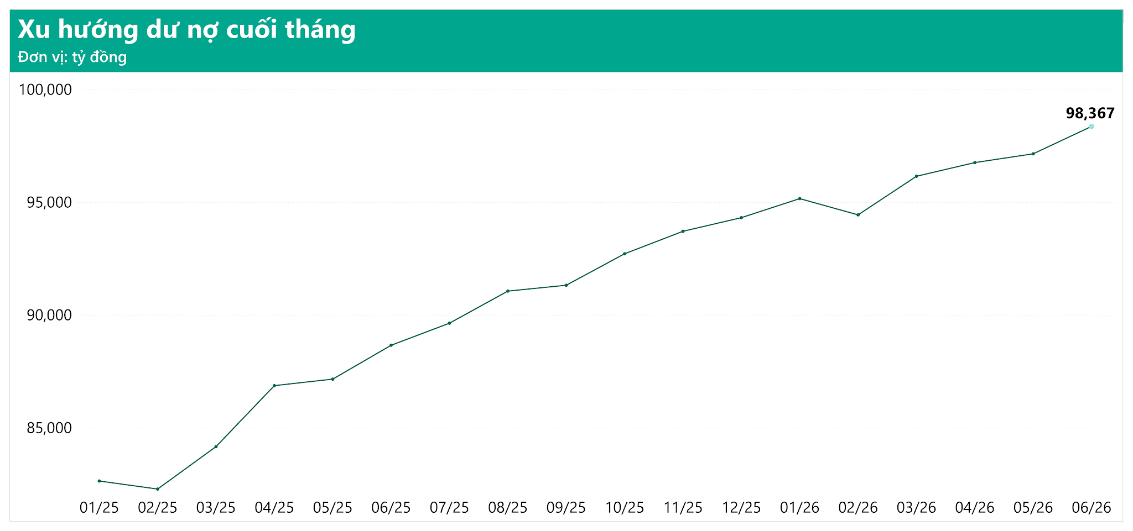
TỔNG QUAN DỮ LIỆU
Cơ cấu danh mục nghiêng về dư nợ ngắn hạn và sản phẩm cho vay thường
Quy mô tăng tương đối ổn định từ 82.644 lên 98.367 tỷ trong 18 tháng, chỉ giảm ở 02/2025 và 02/2026.
Theo kỳ hạn
Theo sản phẩm cấp 2
Theo phân khúc
Theo nhóm ngành
Ngắn hạn (ST)
63,89%
CV thường
89,78%
BIGCORP 1
21,37%
Công nghiệp & Xây dựng
29,95%
Trung dài hạn (MLT)
34,62%
UPAS thường
9,76%
MICRO
20,20%
Thương mại & Dịch vụ
23,16%
Thấu chi
1,49%
UPAS X
0,46%
UPPER 1
15,70%
Ngành khác
46,89%
+3,21%
−0,76%
+4,29%
mức tăng MoM lớn nhất
04/2025, +2.705 tỷ
mức giảm MoM sâu nhất
02/2026
so với cuối năm 2025
94.320,6 tỷ
Vì sao phải đọc MoM cùng YoY
Một tháng đơn lẻ có thể đi ngược xu hướng năm. CN Bình Dương 4 ghi dư nợ 3.399,6 tỷ: ▲ 10,0% so tháng trước nhưng vẫn ▼ 0,9% so cùng kỳ năm trước.
Hình 1 · Dư nợ cuối tháng, 01/2025–06/2026 (tỷ đồng). Nguồn: Power BI.
Hai tháng giảm MoM đều rơi vào tháng 2; mới có 2 năm quan sát nên tính mùa vụ chỉ là giả thuyết, chưa phải kết luận.
9

Slide 10
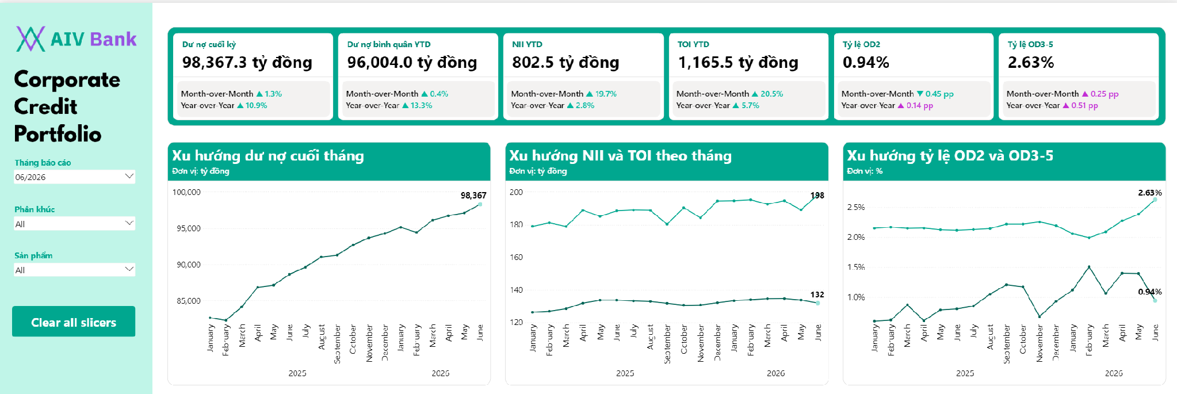
DASHBOARD
Dashboard 4 trang là nơi mọi con số trong bài được truy ngược
Ba bộ lọc dùng chung – Tháng báo cáo, Phân khúc, Sản phẩm – hoạt động trên cả bốn trang.
Trang 1 · Tổng quan
6 thẻ KPI (dư nợ, DNBQ, NII, TOI, OD2, OD3-5) và 3 đường xu hướng 18 tháng
Trang 2 · Dư nợ
Bảng kỳ hạn, pie phân khúc, treemap ngành, bar sản phẩm, bảng Top 10 ĐVKD
Trang 3 · NII/TOI
Thẻ YTD, đường lũy kế năm, Top 10 khách hàng, treemap Top 10 ĐVKD
Trang 4 · CLTD
Trang Tổng quan · 6 thẻ KPI và 3 biểu đồ xu hướng. Thẻ OD dùng màu đảo: tăng là đỏ.
Thẻ OD màu đảo, cột chồng 100% theo ngành, bảng tỷ lệ OD theo ĐVKD
Thẻ KPI = số hiện tại + hai mốc so sánh. Dư nợ, NII, TOI: tăng là tốt nên mũi tên xanh. Tỷ lệ OD2 và OD3-5 dùng màu đảo: tăng là đỏ. Measure dịch kỳ trả BLANK khi không có kỳ so sánh để thẻ hiển “–” thay vì một số sai.
3 bộ lọc dùng chung hoạt động trên cả 4 trang
Các biểu đồ đường xu hướng không chịu bộ lọc Tháng: luôn hiển thị đủ 18 điểm từ 01/2025 đến 06/2026.
10

Slide 11
PHẦN 2 · Q1
Dư nợ hiện tại là bao nhiêu và biến động ra sao?
› Quy mô dư nợ cuối kỳ và DNBQ YTD, so với hai mốc
› Mức tăng đến từ kỳ hạn, phân khúc, ngành, sản phẩm, ĐVKD nào
› Top 10 ngành và Top 10 ĐVKD chiếm bao nhiêu tổng dư nợ
+1,25%
+10,95%
so với tháng trước
+1.215,8 tỷ đồng
so với cùng tháng
năm trước
11

Slide 12
Q1 · CÂU HỎI CHI TIẾT 1
Dư nợ đạt 98.367,3 tỷ đồng, tăng 1,25% MoM và 10,95% YoY
DNBQ YTD 6T/2026 đạt 96.004,0 tỷ đồng, tăng 0,4% MoM và 13,3% YoY theo KPI Power BI.
Dư nợ cuối kỳ 30/06/2026
So với cùng tháng năm trước
So với cuối năm 2025
DNBQ YTD 6T/2026
98.367,3
+9.705,2
+4.046,7
96.004,0
tỷ đồng
tỷ đồng so với 88.662,1 tỷ
tỷ đồng so với 94.320,6 tỷ
tỷ đồng
▲ 1.215,8 tỷ (+1,25%) so với 31/05/2026
▲ 10,95% so với 30/06/2025
▲ 4,29% sau 6 tháng
▲ 0,4% MoM · ▲ 13,3% YoY
Dữ liệu cho thấy
Dư nợ tăng ở cả ba mốc so sánh. Chuỗi 18 tháng chỉ giảm ở 02/2025 (−0,43%) và 02/2026 (−0,76%).
Nhóm suy luận thêm
Công thức và cách trọng số của DNBQ YTD cần đối chiếu với measure Power BI trước khi khẳng định chênh lệch tuyệt đối.
Cần kiểm tra tiếp
Chỉ có số dư cuối tháng nên không quan sát được giải ngân, thu nợ, tất toán hay tái tục trong tháng.
Hình 1 · Dư nợ cuối tháng tăng từ 82.644 lên 98.367 tỷ đồng trong 18 tháng. Nguồn: Power BI, 01/2025–06/2026.
Dư nợ bình quân tăng 13,3% YoY trong khi NII YTD chỉ tăng 2,8% YoY – quy mô và sinh lời cần được đọc cùng nhau, xem Q2.
12

Slide 13
Q1 · CÂU HỎI CHI TIẾT 2
Mức tăng 1.215,8 tỷ chủ yếu đến từ dư nợ ngắn hạn và sản phẩm CV thường
Phân rã đóng góp tuyệt đối theo bốn chiều: kỳ hạn, phân khúc, ngành và sản phẩm.
Chiều phân tích | Nhóm đóng góp lớn nhất | Đóng góp (tỷ) | % mức tăng ròng
Kỳ hạn | Ngắn hạn (ST) | +937,5 | 77,1%
Sản phẩm | CV thường | +1.048,2 | 86,2%
Ngành | Công nghiệp & Xây dựng | +511,1 | 42,0%
Phân khúc | BIGCORP 1 | +439,8 | 36,2%
Giảm · Ngành | Bất động sản | −63,7 | —
Giảm · Phân khúc | MEDIUM 1 | −57,4 | —
Giảm · Sản phẩm | UPAS X | −1,4 | —
TRƯỜNG HỢP CẦN THEO DÕI
CN Bình Dương 4 – lệch pha MoM và YoY
Dư nợ 30/06/2026
3.399,6 tỷ
Cuối tháng trước (31/05)
3.089,9 tỷ ▲ 10,0%
Cùng tháng năm trước
3.431,9 tỷ ▼ 0,9%
Nhóm suy luận thêm
Tăng mạnh trong một tháng nhưng vẫn thấp hơn cùng kỳ: cần đọc MoM và YoY cùng lúc với các ĐVKD biến động lớn, và cần dữ liệu giao dịch trong tháng để giải thích nguyên nhân.
Cách đọc bảng đóng góp
Trọng tâm là giá trị tăng tuyệt đối, không chỉ tỷ lệ tăng trưởng: một nhóm nhỏ có thể tăng rất nhanh mà gần như không ảnh hưởng tổng danh mục. Tỷ lệ đóng góp ròng được tính bằng ΔB của nhóm chia cho mức thay đổi 1.215,8 tỷ của toàn danh mục.
Ba nhóm giảm dư nợ: Bất động sản −63,7 tỷ, MEDIUM 1 −57,4 tỷ và UPAS X −1,4 tỷ.
Các đóng góp theo phân khúc, ngành và sản phẩm cần đối chiếu thêm với Power BI ở cả hai kỳ trước khi chốt.
13

Slide 14
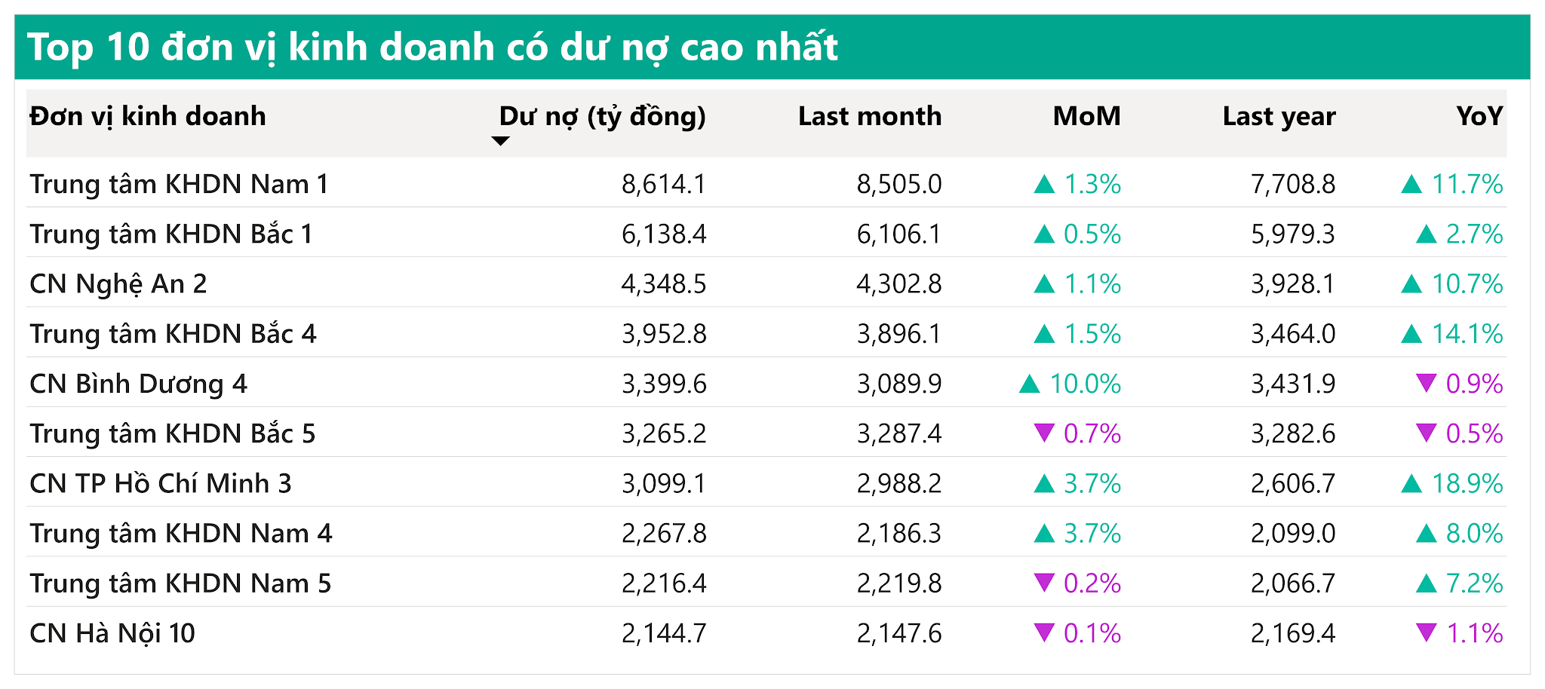
Q1 · CÂU HỎI CHI TIẾT 3
Top 10 ĐVKD chiếm 40,10% dư nợ, mức tập trung không xấu đi so với cùng kỳ
Top 10 ngành chi tiết chiếm 71,68%, gần như đi ngang so với tháng trước.
Chỉ tiêu tập trung | 30/06/2026 | So tháng trước | So cùng kỳ | P90 18 tháng
Top 10 ĐVKD / tổng dư nợ | 40,10% | ▲ 0,24 điểm % | ▼ 1,33 điểm % | 41,33%
Top 10 ngành / tổng dư nợ | 71,68% | ≈ 0,00 điểm % | ▼ 0,24 điểm % | 72,01%
Dữ liệu cho thấy
Hai chỉ số tập trung đều nằm dưới ngưỡng P90 lịch sử 18 tháng và đều giảm so với cùng kỳ năm trước.
Nhóm suy luận thêm
Quy mô danh mục tăng nhưng mức tập trung theo ĐVKD không tăng theo cùng tốc độ.
Giới hạn
Hình 2 · Top 10 ĐVKD theo dư nợ tại 30/06/2026 (tỷ đồng). Nguồn: Power BI.
Bảng Top 10 trên dashboard không tự xác nhận thứ hạng Top 10 của kỳ trước, nên so sánh hai kỳ cần được tái lập. Cách tính P90 cũng cần đối chiếu với khẩu vị rủi ro.
Cần tái lập chuỗi tỷ trọng và xác nhận Top 10 được xác định riêng cho từng kỳ trước khi dùng P90 làm ngưỡng cảnh báo quản trị.
14

Slide 15
PHẦN 3 · Q2
Danh mục cho vay nào đang tạo ra thu nhập?
› Giá trị NII và TOI YTD, và cách đọc một chỉ tiêu lũy kế
› Mức tăng thu nhập có tương xứng với mức tăng dư nợ không
› Phân khúc, ĐVKD và khách hàng nào đóng góp trọng yếu
802,5
50,2%
tỷ đồng NII YTD
6 tháng đầu 2026
NII YTD đến từ
Micro và Small
15

Slide 16
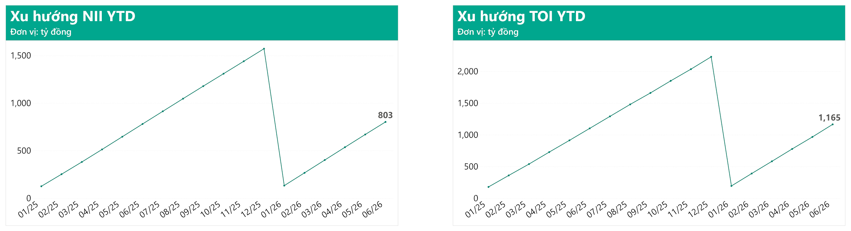
Q2 · CÂU HỎI CHI TIẾT 1
NII YTD đạt 802,5 tỷ và TOI YTD đạt 1.165,5 tỷ đồng tại 06/2026
Cả hai chỉ tiêu được cộng dồn từ đầu năm và quay về mức đầu kỳ vào tháng 01 mỗi năm.
NII YTD 6T/2026
TOI YTD 6T/2026
NII phát sinh tháng 06/2026
TOI phát sinh tháng 06/2026
802,5
1.165,5
131,9
198,4
tỷ đồng
tỷ đồng
tỷ đồng trong tháng
tỷ đồng trong tháng
▲ 19,7% so với YTD cuối tháng trước
▲ 20,5% so với YTD cuối tháng trước
Đọc từ biểu đồ NII theo tháng
NFI = TOI − NII = 66,5 tỷ
▲ 2,8% so với cùng kỳ năm trước
▲ 5,7% so với cùng kỳ năm trước
Hình 4 · NII YTD (trái) và TOI YTD (phải) trong năm 2026. Số lũy kế đặt lại từ tháng 01 mỗi năm nên mức tăng so với tháng trước luôn dương. Đơn vị: tỷ đồng.
Mốc so sánh có ý nghĩa: dư nợ tăng 10,9% YoY nhưng NII YTD chỉ tăng 2,8% YoY – thu nhập không tăng tương ứng với quy mô. Đây là mốc nên dùng, không phải mức +19,7% so với tháng trước.
Mức ▲ 19,7% so với tháng trước không phải tín hiệu hiệu quả: đó là hệ quả của việc cộng thêm một tháng vào tổng của năm tháng trước.
16

Slide 17
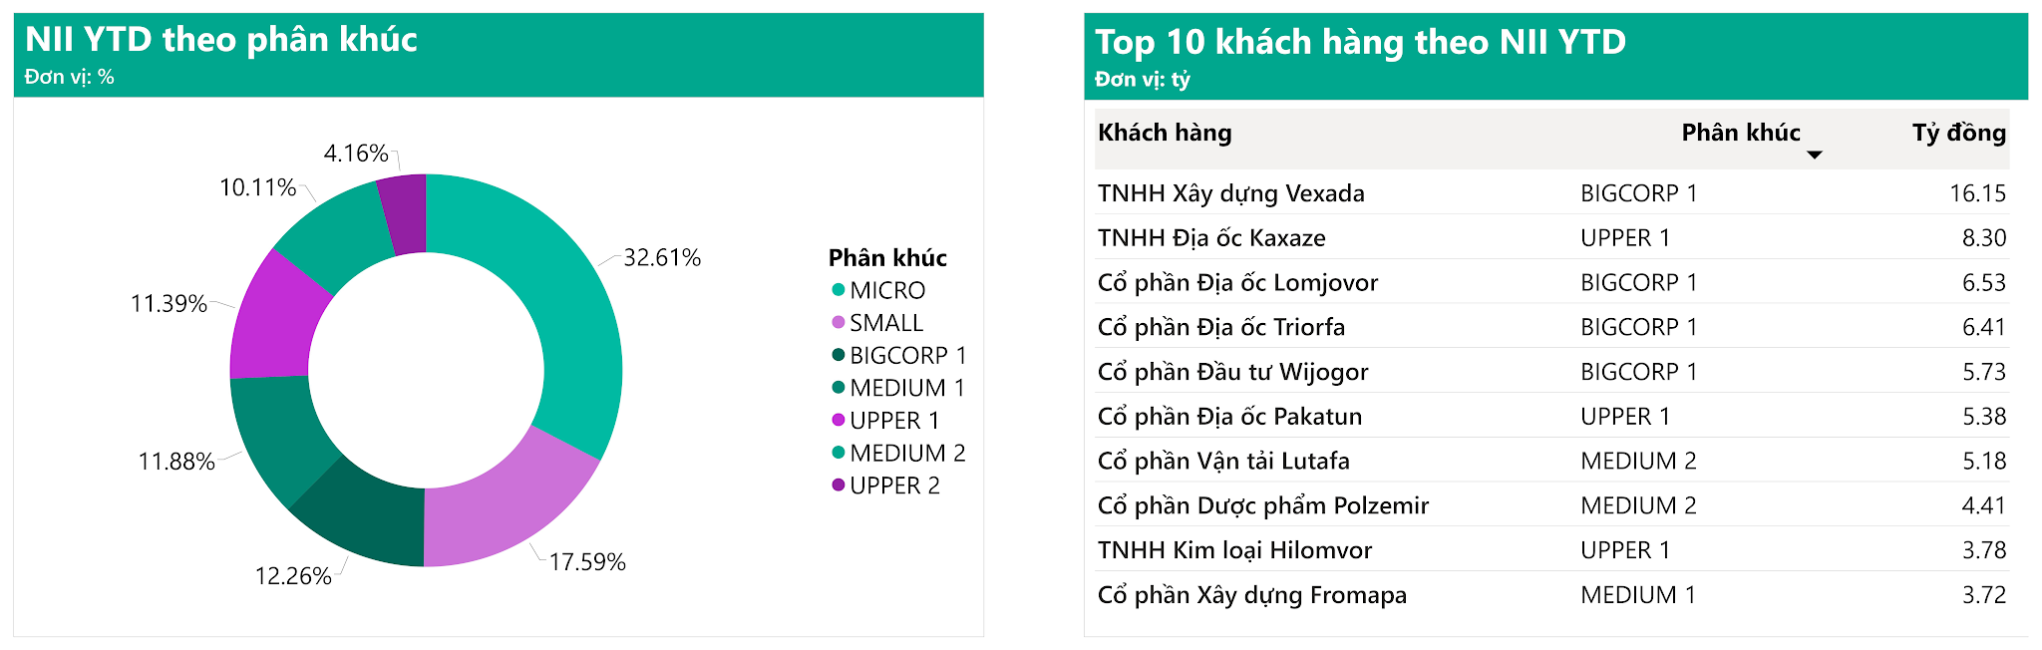
Q2 · CÂU HỎI CHI TIẾT 3
Micro và Small tạo 50,2% NII YTD nhưng không có mặt trong Top 10 khách hàng
Nguồn thu lãi dựa vào số đông khách hàng quy mô nhỏ hơn là một vài khách hàng lớn.
Hình 3 · NII YTD theo phân khúc (trái) và Top 10 khách hàng theo NII YTD (phải). Nguồn: Power BI, đến 30/06/2026; đơn vị bảng: tỷ đồng.
Dữ liệu cho thấy
Nhóm suy luận thêm
Phải kiểm tra chéo ở Q3
• Micro 32,6% + Small 17,6% = 50,2% tổng NII, và 43,3% tổng TOI toàn khối KHDN.
• Top 10 khách hàng NII gồm 4 BIGCORP 1, 3 UPPER 1 và 3 MEDIUM; tổng 65,6 tỷ, khoảng 8,2% NII YTD.
• Thu nhập lãi trên mỗi đồng dư nợ của Micro có thể cao hơn BIGCORP 1 – cần tính NIM theo phân khúc để xác nhận.
• BIGCORP có thể được giữ vì giá trị bán chéo dịch vụ phi tín dụng, nhưng dữ liệu hiện có chưa kiểm chứng được.
• Micro và Small là mảng đóng góp NII lớn nhất nên chất lượng tín dụng của hai phân khúc này quyết định giá trị thực của nguồn thu.
• MICRO chiếm 23,6% dư nợ OD3-5 so với 20,20% tổng dư nợ.
Tỷ trọng NII của MICRO (32,6%) cao hơn tỷ trọng dư nợ (20,20%); BIGCORP 1 ngược lại (12,3% NII so với 21,37% dư nợ).
17

Slide 18
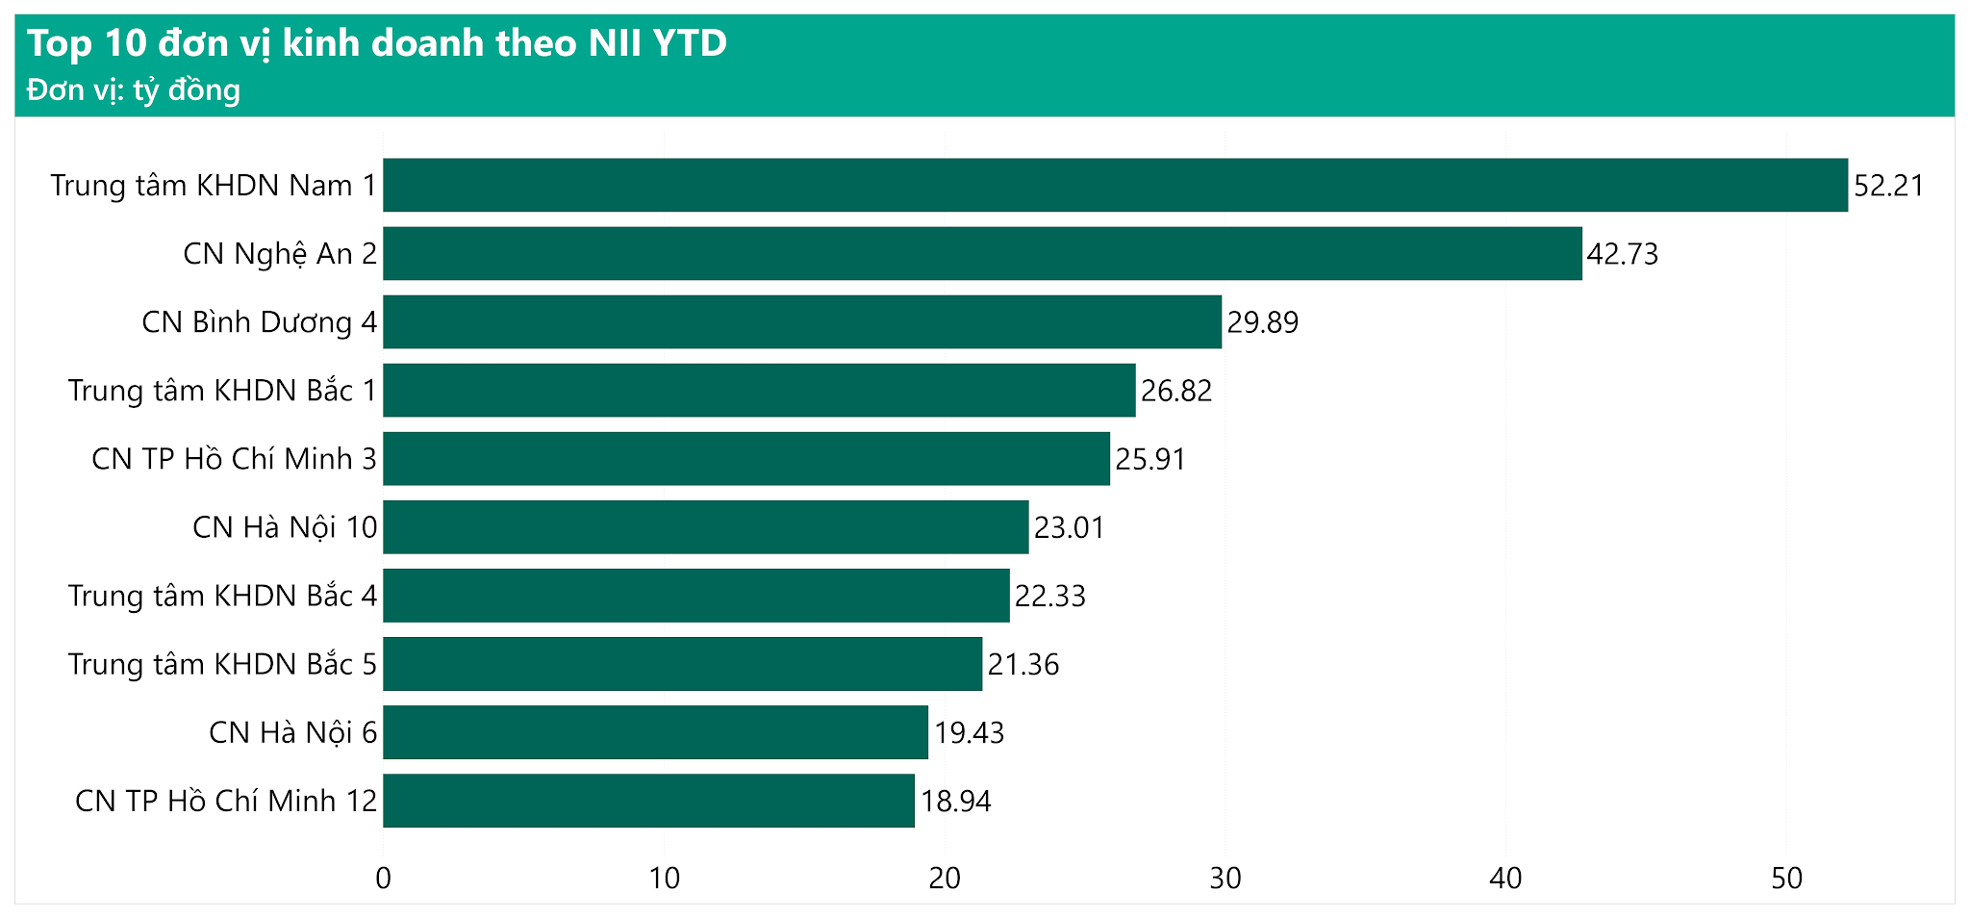
Q2 · CÂU HỎI CHI TIẾT 3
Trung tâm KHDN Nam 1 và CN Nghệ An 2 dẫn đầu hệ thống về NII YTD
Nam 1 đạt 52,2 tỷ đồng, chiếm 6,5% NII YTD toàn khối và 18,5% tổng NII của Top 10.
BA CẤP ĐỘ ĐÓNG GÓP
PHÂN KHÚC
Micro + Small
50,2% NII YTD
KHÁCH HÀNG
TNHH Xây dựng Vexada
16,15 tỷ đồng
ĐVKD
Trung tâm KHDN Nam 1
52,2 tỷ đồng
Hình 5 · Top 10 ĐVKD theo NII YTD đến 30/06/2026 (tỷ đồng). Nguồn: Power BI.
Nam 1 chiếm 6,5% NII YTD toàn khối và 18,5% tổng NII của Top 10. Thứ hạng trong bảng và treemap đều dùng bộ lọc Top N = 10 ở cấp visual, xếp theo chính chỉ tiêu NII YTD.
Rủi ro khi nguồn thu tập trung
Top 10 khách hàng chỉ chiếm ≈ 8,2% NII YTD, nên thu nhập phân tán hơn dư nợ. Ngược lại, Trung tâm KHDN Nam 1 một mình chiếm 6,5% NII toàn khối.
Thu nhập được ghi nhận theo đơn vị hạch toán khoản vay, không phải đơn vị quản lý khách hàng – xem phần Hạn chế.
18

Slide 19
Q2 · CÂU HỎI CHI TIẾT 2
Chưa đủ cơ sở kết luận thu nhập tăng tương xứng với dư nợ
Hai mức tăng không cùng bản chất nên không so sánh trực tiếp được.
✗ SO SÁNH SAI
✓ SO SÁNH ĐÚNG
+19,7% NII YTD so với +1,25% dư nợ
+2,8% NII YTD YoY so với +13,3% DNBQ YoY
NII YTD là chỉ tiêu lũy kế: thu nhập của một tháng được cộng vào tổng của năm tháng trước, tương đương khoảng 1/5. Dư nợ cuối kỳ là số dư tại một ngày.
Hai chỉ tiêu cùng độ dài kỳ quan sát. Kết quả cho thấy thu nhập lãi tăng chậm hơn nhiều so với quy mô bình quân của danh mục.
Chỉ tiêu | 6T/2026 | So YTD tháng trước | So cùng kỳ năm trước | Mốc nên dùng
Dư nợ cuối kỳ | 98.367,3 tỷ | ▲ 1,25% | ▲ 10,95% | Cùng kỳ năm trước
DNBQ YTD | 96.004,0 tỷ | ▲ 0,4% | ▲ 13,3% | Cùng kỳ năm trước
NII YTD | 802,5 tỷ | ▲ 19,7% (cộng dồn) | ▲ 2,8% | Cùng kỳ năm trước
TOI YTD | 1.165,5 tỷ | ▲ 20,5% (cộng dồn) | ▲ 5,7% | Cùng kỳ năm trước
Cách viết đúng mức: “NII tăng chậm hơn dư nợ bình quân (+2,8% so với +13,3%); nguyên nhân – lãi suất, chi phí vốn – cần kiểm tra thêm.”
Để đánh giá, cần so NII YTD với DNBQ YTD hoặc so với cùng kỳ năm trước – hai mốc có cùng độ dài kỳ quan sát.
19

Slide 20
PHẦN 4 · Q3
Khoản vay nào có dấu hiệu rủi ro và nguy cơ mất vốn?
› Tỷ lệ OD2 và OD3-5, thay đổi tính bằng điểm phần trăm
› Rủi ro tập trung ở ngành, ĐVKD và phân khúc nào
› Khi OD2 giảm, phần giảm về nhóm 1 hay trượt sang nhóm xấu hơn
+37,8%
390 tỷ
dư nợ OD3-5 so với
cùng tháng năm trước
một hợp đồng chiếm 76%
dòng OD2 → OD3
20

Slide 21
Q3 · CÂU HỎI CHI TIẾT 1
Tỷ lệ OD3-5 là 2,63%, tăng ở cả hai mốc so sánh; nợ xấu tăng nhanh hơn quy mô
Dư nợ OD3-5 tăng 37,8% so với cùng tháng năm trước, trong khi tổng dư nợ tăng 10,95%.
Chỉ tiêu | 30/06/2026 | So với cuối tháng trước | So với cùng tháng năm trước
Tỷ lệ OD2 | 0,94% | ▼ 0,45 điểm % | ▲ 0,14 điểm %
Tỷ lệ OD3-5 | 2,63% | ▲ 0,25 điểm % | ▲ 0,51 điểm %
Dư nợ OD2 | 927,5 tỷ đồng | ▼ 31,6% | ▲ 29,8%
Dư nợ OD3-5 | 2.586,5 tỷ đồng | ▲ 11,7% | ▲ 37,8%
Nợ nhóm 5 là phần nền
Nợ nhóm 5 chiếm 43,8% dư nợ OD3-5 (1.132,9 tỷ đồng, 187 hợp đồng) và gần như không đổi nhóm trong kỳ.
Một đơn vị, hai chiều ngược nhau
Trung tâm KHDN Bắc 1: tỷ lệ OD2 giảm từ 6,68% xuống 1,24% nhưng tỷ lệ OD3-5 tăng từ 2,37% lên 8,94%.
Đọc cùng lúc hai dòng: tổng dư nợ tăng 10,95% YoY trong khi dư nợ OD3-5 tăng 37,8% YoY. Nợ xấu đang tăng nhanh hơn quy mô danh mục, nên tỷ lệ OD3-5 đi lên dù mẫu số cũng lớn dần.
Giới hạn của bảng chuyển nhóm
Nhóm nợ trong dư nợ OD3-5 | Dư nợ | Tỷ trọng
Nợ nhóm 5 (187 hợp đồng) | 1.132,9 tỷ | 43,8%
Nợ nhóm 3 và nhóm 4 | 1.453,6 tỷ | 56,2%
Tổng dư nợ OD3-5 | 2.586,5 tỷ | 100%
Bảng chỉ gồm hợp đồng có nhóm nợ từ 2 trở lên ở ít nhất một mốc, nên tỷ trọng theo ngành và ĐVKD là tỷ trọng trong dư nợ OD3-5, chưa phải tỷ lệ nợ xấu của từng ngành hay ĐVKD.
Nguồn: dashboard trang CLTD tại 30/06/2026. Thẻ OD dùng màu đảo: tăng là đỏ.
Tỷ lệ OD2 giảm 0,45 điểm % nhưng vẫn cao hơn cùng kỳ 0,14 điểm % – mức giảm này được phân tích ở câu hỏi chi tiết 3.
21

Slide 22
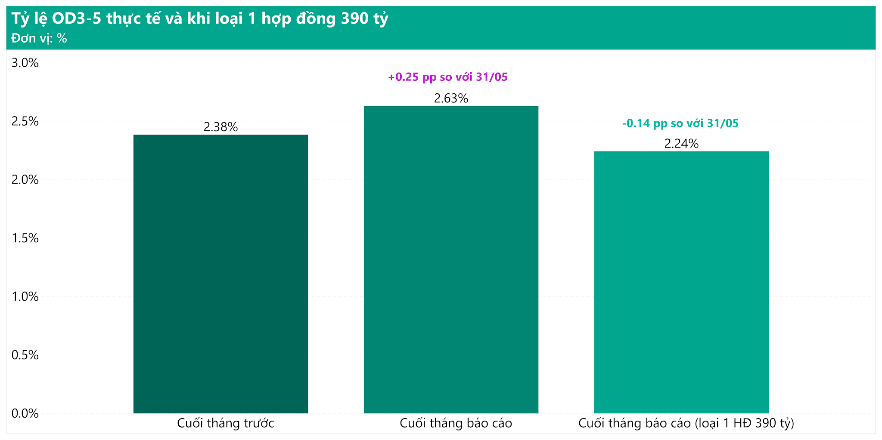
Q3 · CÂU HỎI CHI TIẾT 3
Toàn bộ mức tăng 0,25 điểm % của tỷ lệ OD3-5 đến từ một hợp đồng 390 tỷ
Khi loại hợp đồng này khỏi cả tử số và mẫu số, tỷ lệ là 2,24% – thấp hơn cuối tháng trước 0,14 điểm %.
HỢP ĐỒNG AIV-LN-0007842
Dư nợ
390 tỷ đồng
Phân khúc
BIGCORP 1
Ngành
Sản xuất điện – điện tử
ĐVKD hạch toán
Trung tâm KHDN Bắc 1
Số ngày quá hạn
96 ngày
Chiếm trong dòng OD2 → OD3
76%
Kiểm tra độ nhạy | Số thực tế | Khi loại hợp đồng
Tỷ lệ OD3-5 toàn ngân hàng | 2,63% | 2,24%
Thay đổi so cuối tháng trước (2,38%) | ▲ 0,25 điểm % | ▼ 0,14 điểm %
Tỷ lệ OD3-5, TT KHDN Bắc 1 | 8,94% | 2,77%
Phần OD2 đầu kỳ chuyển sang OD3 | 38% | 13%
Hình 6 · Tỷ lệ OD3-5 thực tế và khi loại 1 hợp đồng 390 tỷ. Nguồn: Power BI và tính toán của nhóm.
Insight. Rủi ro của kỳ này tập trung vào một khoản lớn, và khoản đó quyết định bức tranh tỷ lệ chung. Vì vậy tỷ lệ OD3-5 nên luôn được báo cáo kèm tỷ lệ khi loại khoản lớn nhất.
Giá trị 2,24% là ước tính của nhóm từ dư nợ OD3-5 và tổng dư nợ ngày 30/06/2026, không đọc trực tiếp từ dashboard.
22

Slide 23
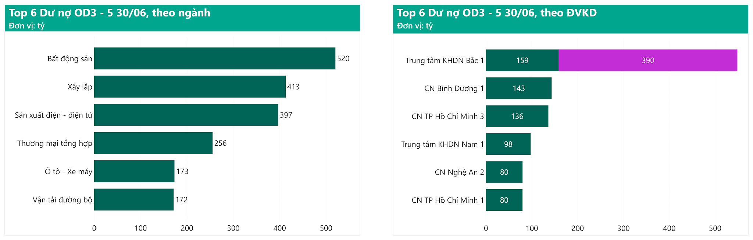
Q3 · CÂU HỎI CHI TIẾT 2
Ba ngành chiếm 51,4% dư nợ OD3-5 và Trung tâm KHDN Bắc 1 chiếm 21,2%
71% dư nợ OD3-5 của Bắc 1 là hợp đồng AIV-LN-0007842 – rủi ro của đơn vị là rủi ro của một khoản vay.
Hình 7 · Top 6 dư nợ OD3-5 theo ngành (trái) và theo ĐVKD (phải) tại 30/06/2026. Phần tím là hợp đồng AIV-LN-0007842, nằm trong 549 tỷ của Bắc 1 chứ không cộng thêm.
Theo ngành
Theo ĐVKD
Theo phân khúc
Dòng đi vào OD2
• Bất động sản 520 tỷ (20,1%)
• Xây lắp 413 tỷ (16,0%)
• Sản xuất điện – điện tử 397 tỷ (15,4%)
• Tổng ba ngành: 51,4% dư nợ OD3-5
• Trung tâm KHDN Bắc 1: 549 tỷ (21,2%)
• 71% trong đó là một hợp đồng 390 tỷ
• Dư nợ OD3-5 xuất hiện ở 73 ĐVKD
• Năm ĐVKD đứng đầu chiếm 38,9%
• MICRO 610 tỷ (23,6%)
• SMALL 555 tỷ (21,5%)
• MICRO chiếm 23,6% nợ xấu so với 20,20% tổng dư nợ
• Nợ nhóm 5 chiếm 43,8% dư nợ OD3-5
• Xây lắp dẫn đầu với 218 tỷ, tương đương 39% dòng đi vào OD2 từ nhóm 1
• Trung tâm KHDN Nam 1 có dòng vào OD2 từ nhóm 1 cao nhất: 102 tỷ
• Đây là ngành nên rà soát trước
Tỷ trọng tính trên dư nợ OD3-5 tại 30/06/2026, chưa phải tỷ lệ nợ xấu của từng ngành hay ĐVKD. Cần tính dư nợ tổng theo ngành để chuyển tỷ trọng thành tỷ lệ.
23

Slide 24
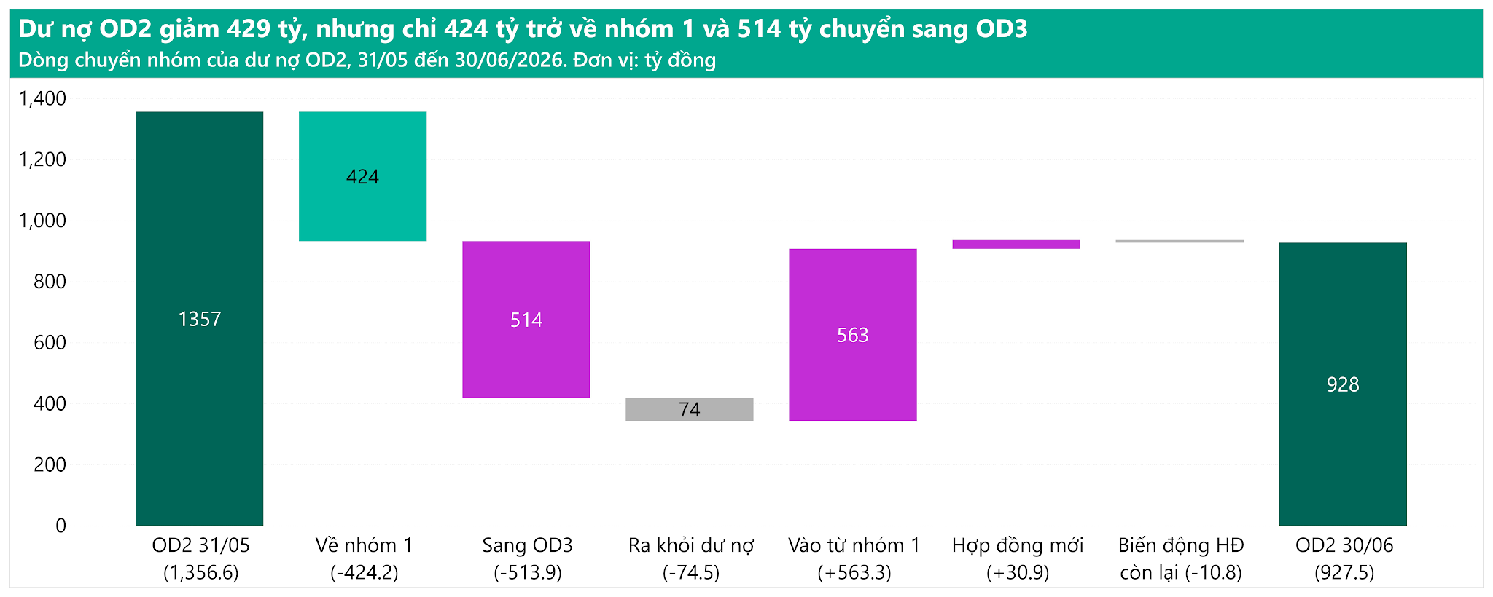
Q3 · CÂU HỎI CHI TIẾT 3
Dư nợ OD2 giảm 429 tỷ, nhưng chỉ 42% số rời OD2 trở về nhóm 1
Mức giảm là kết quả của hai dòng ngược chiều, không phải dấu hiệu chất lượng tín dụng cải thiện.
SÁU THÀNH PHẦN DÒNG CHUYỂN NHÓM
Về nhóm 1
−424,2
42% số rời OD2
Sang OD3
−513,9
51% số rời OD2
Ra khỏi dư nợ
−74,5
7% số rời OD2
Vào từ nhóm 1
+563,3
nợ mới trượt xuống
Hợp đồng mới
+30,9
4 hợp đồng
Hình 8 · Dòng chuyển nhóm của dư nợ OD2 giữa 31/05 và 30/06/2026 (tỷ đồng). Xanh ngọc là dòng trở về nhóm 1, tím là dòng làm tăng rủi ro.
Biến động HĐ còn lại
−10,8
khoản ở OD2 cả hai ngày
Vì sao mức giảm 31,6% chưa phải tin tốt
Chỉ 424 tỷ – tương đương 31% dư nợ OD2 đầu kỳ – thực sự trở về nhóm 1, trong khi 514 tỷ trượt sang OD3 và 594 tỷ nợ mới đi vào OD2. Loại hợp đồng 390 tỷ thì phần OD2 đầu kỳ chuyển sang OD3 còn 13% thay vì 38%.
1.356,6 (31/05) + sáu thành phần = 927,5 (30/06)
Chỉ 36% dư nợ OD2 cuối kỳ (333 tỷ) là khoản đã nằm trong OD2 từ cuối tháng trước – phần còn lại là nợ mới đi vào nhóm 2.
24

Slide 25
TỔNG HỢP PHÁT HIỆN
Năm phát hiện chính, tách điều dữ liệu cho thấy khỏi điều nhóm suy luận thêm
Finding là điều đọc được từ dashboard; Insight là diễn giải và cần kiểm chứng thêm.
1
Quy mô tiếp tục mở rộng
FINDING
Dư nợ 30/06/2026 đạt 98.367,3 tỷ, tăng 1.215,8 tỷ (+1,25% MoM) và 9.705,2 tỷ (+10,95% YoY). DNBQ YTD đạt 96.004,0 tỷ, tăng 0,4% MoM và 13,3% YoY.
INSIGHT
Tăng trưởng hiện tại chủ yếu được dẫn dắt bởi danh mục cốt lõi – dư nợ ngắn hạn và CV thường – thay vì các sản phẩm quy mô nhỏ. Cần xác nhận thêm đóng góp theo sản phẩm.
2
Tăng trưởng có nguồn kéo khá rõ
FINDING
ST đóng góp 77,1% mức tăng MoM; CV thường đóng góp 86,2%. BIGCORP 1 (+439,8 tỷ) và Công nghiệp & Xây dựng (+511,1 tỷ) là hai nguồn tăng nổi bật.
INSIGHT
CN Bình Dương 4 minh họa rủi ro khi chỉ đọc MoM: tăng mạnh trong tháng nhưng vẫn thấp hơn cùng kỳ. Cần dùng đồng thời MoM và YoY với các ĐVKD biến động lớn.
3
Tập trung không xấu đi rõ rệt
FINDING
Top 10 ĐVKD chiếm 40,10%, giảm 1,33 điểm % YoY; Top 10 ngành chiếm 71,68%, giảm 0,24 điểm % YoY. Hai chỉ số đều dưới ngưỡng P90 lịch sử 18 tháng.
INSIGHT
Quy mô tăng nhưng mức tập trung theo ĐVKD không tăng theo cùng tốc độ. Kết luận này phụ thuộc vào việc xác định đúng Top 10 ở từng kỳ.
Phát hiện 1 đến 3 trả lời Q1 về quy mô và mức tập trung; phát hiện 4 và 5 ở slide sau.
25

Slide 26
TỔNG HỢP PHÁT HIỆN
Phát hiện 4 và 5: nguồn thu phân cực và mức giảm OD2 chưa phải cải thiện
Hai phát hiện này dẫn trực tiếp đến các đề xuất ở phần sau.
4
Phân cực nguồn thu: Micro/Small gánh tỷ trọng chính, BIGCORP thống trị giá trị tuyệt đối
FINDING
NII YTD 802,5 tỷ và TOI YTD 1.165,5 tỷ. Micro và Small chiếm 50,2% tổng NII. Trái lại, Top 10 khách hàng NII không có khách hàng Micro hay Small (4 BIGCORP 1, 3 UPPER 1, 3 MEDIUM; dẫn đầu mang về 16,15 tỷ) và chỉ chiếm khoảng 8,2% NII YTD.
INSIGHT
Nguồn thu lãi dựa vào số đông khách hàng quy mô nhỏ hơn là một vài khách hàng lớn. Tỷ trọng NII của MICRO (32,6%) cao hơn tỷ trọng dư nợ (20,20%), còn BIGCORP 1 thấp hơn (12,3% so với 21,37%), gợi ý thu nhập lãi trên mỗi đồng dư nợ của Micro cao hơn; cần tính NIM theo phân khúc để xác nhận.
5
Dư nợ OD2 giảm không đồng nghĩa chất lượng tín dụng cải thiện; rủi ro tập trung vào một khoản lớn
FINDING
OD2 giảm 31,6% từ 1.356,6 xuống 927,5 tỷ, nhưng trong 1.013 tỷ rời OD2 chỉ 42% trở về nhóm 1 và 51% chuyển sang OD3. Dư nợ OD3-5 tăng 11,7% MoM và 37,8% YoY. Một hợp đồng 390 tỷ chiếm 76% dòng OD2 → OD3. Ba ngành chiếm 51,4% dư nợ OD3-5 và Trung tâm KHDN Bắc 1 chiếm 21,2%.
INSIGHT
Mức giảm của OD2 trên dashboard chưa cho thấy chất lượng tín dụng cải thiện, vì phần lớn dòng rời OD2 chuyển sang nhóm nợ xấu hơn và nợ mới vẫn liên tục đi vào OD2. Rủi ro của kỳ này tập trung vào một khoản lớn. Phần nền của nợ xấu là nợ nhóm 5, gần như không đổi nhóm trong kỳ.
Micro và Small vừa là nguồn thu lớn nhất vừa là nơi tập trung nợ xấu – hai mặt này phải được theo dõi cùng nhau.
26

Slide 27
ĐỀ XUẤT · LÀM NGAY
Bốn việc làm ngay, mỗi việc gắn với căn cứ và chỉ số theo dõi
Các đề xuất được xếp theo thứ tự nên làm; việc nào chưa rõ nguyên nhân thì kiểm tra trước khi thay đổi lớn.
1
2
3
4
Giữ nền tảng Micro và Small, gắn với theo dõi chất lượng tín dụng
Lập danh sách theo dõi các khoản lớn
Báo cáo tỷ lệ OD3-5 kèm tỷ lệ khi loại trừ khoản lớn nhất
Theo dõi hằng tháng dòng chuyển nhóm từ OD2
CĂN CỨ
Micro và Small đóng góp 50,2% tổng NII, nhưng MICRO cũng chiếm 23,6% dư nợ OD3-5, cao hơn tỷ trọng 20,20% trong tổng dư nợ. BIGCORP 1 có tỷ trọng NII (12,3%) thấp hơn tỷ trọng dư nợ (21,37%) – xem xét bán chéo cho nhóm này.
CĂN CỨ
Một hợp đồng đơn lẻ đã chiếm tới 76% dòng chuyển từ OD2 sang OD3. Đưa vào danh sách riêng những khoản dư nợ lớn đang ở OD2 hoặc quá hạn từ 60 ngày, bắt đầu từ AIV-LN-0007842 và các khoản lớn khác trong 26 hợp đồng đã chuyển sang OD3.
CĂN CỨ
Hợp đồng 390 tỷ đã làm tỷ lệ OD3-5 lệch 0,39 điểm % trên tổng dư nợ, làm sai lệch bức tranh rủi ro chung. Nên báo cáo riêng khi một khoản đơn lẻ làm tỷ lệ lệch hơn 0,10 điểm %.
CĂN CỨ
Cần kiểm soát mức độ trượt nhóm. Tháng này 38% dư nợ OD2 đầu kỳ chuyển sang OD3 (còn 13% nếu loại hợp đồng 390 tỷ) và 31% trở về nhóm 1. Ngưỡng cảnh báo cần chốt sau khi xem thêm xu hướng các tháng trước.
THEO DÕI BẰNG
NIM và tỷ lệ OD3-5 tách theo từng phân khúc; tỷ trọng đóng góp NII và TOI của các nhóm.
THEO DÕI BẰNG
Số lượng khoản vay và tổng dư nợ trong danh sách, cùng số khoản chuyển nhóm mỗi tháng.
THEO DÕI BẰNG
Báo cáo so sánh tỷ lệ thực tế và tỷ lệ điều chỉnh.
THEO DÕI BẰNG
Phần dư nợ OD2 đầu kỳ chuyển sang OD3 và phần trở về nhóm 1.
Ngưỡng 60 ngày quá hạn và ngưỡng lệch 0,10 điểm % là ngưỡng đề xuất của nhóm, cần chốt lại theo khẩu vị rủi ro của Khối.
27

Slide 28
ĐỀ XUẤT · RÀ SOÁT THÊM
Hai việc cần rà soát trước khi kết luận, kèm cách đo mức tập trung
Với những việc mà nguyên nhân chưa rõ, nhóm đề xuất kiểm tra hoặc thử nghiệm trước khi thay đổi lớn.
ĐO MỨC TẬP TRUNG TRƯỚC KHI KẾT LUẬN
Ưu tiên rà soát rủi ro theo ngành và ĐVKD
Rà soát sớm ngành xây lắp, sau đó đến bất động sản và sản xuất điện – điện tử. Về ĐVKD, ưu tiên Trung tâm KHDN Nam 1 và Trung tâm KHDN Bắc 1.
1
Xếp hạng khách hàng hoặc khoản vay của ngành theo dư nợ nhóm 3–5
Căn cứ: Xây lắp vừa nằm trong top 3 dư nợ OD3-5 lớn nhất vừa có dòng đi vào OD2 cao nhất (218 tỷ, 39%). Nam 1 có dòng vào OD2 từ nhóm 1 cao nhất (102 tỷ), Bắc 1 có dư nợ OD3-5 lớn nhất (549 tỷ).
2
Đo phần lớn nhất chiếm bao nhiêu % tổng nợ nhóm 3–5 của ngành
Xác nhận lý do nợ nhóm 5 ra khỏi dư nợ
3
Loại bỏ và tính lại tỷ lệ OD3-5 ở cả tử số và mẫu số
Chỉ được tính là cải thiện thực chất khi nguyên nhân là thu hồi nợ thành công, không tính các khoản xóa nợ.
Căn cứ: Có khoản 163 tỷ đồng nợ nhóm 5 (11 hợp đồng) vừa ra khỏi dư nợ. Dữ liệu chưa ghi lý do ra khỏi dư nợ của 21 hợp đồng, tương đương 274 tỷ đồng.
4
So sánh tỷ lệ trước và sau khi loại, rồi chọn cách viết kết luận
Theo dõi bằng: tỷ trọng ba ngành trong dư nợ OD3-5, dòng đi vào OD2 theo ngành, và tỷ lệ thu hồi trên tổng nợ nhóm 5 ra khỏi dư nợ.
Đọc kết quả
Tỷ lệ giảm mạnh sau khi loại → vấn đề nằm ở khoản vay đó, đề xuất giám sát khoản vay chứ không kết luận cho cả ngành.
Tỷ lệ vẫn cao sau khi loại → rủi ro lan rộng, đề xuất theo dõi cả ngành hoặc ĐVKD.
Tỷ lệ cao của một ngành hay ĐVKD là tín hiệu để truy xuống khách hàng và hợp đồng, chưa phải kết luận cho cả đơn vị.
28

Slide 29
HẠN CHẾ VÀ BƯỚC TIẾP THEO
Ba nhóm hạn chế có thể ảnh hưởng đến kết luận, kèm bước kiểm tra tiếp theo
Dữ liệu chỉ có số dư cuối tháng và dòng chuyển nhóm mới phản ánh một tháng.
1
2
3
Phân tích dư nợ và mức tập trung
ĐVKD hạch toán khác ĐVKD quản lý khách hàng
Đánh giá rủi ro tín dụng
HẠN CHẾ
Số dư chỉ có tại cuối tháng nên phân tích xác định được chênh lệch giữa hai snapshot nhưng không quan sát trực tiếp giải ngân, thu nợ, tất toán hay tái tục trong tháng. Chưa đủ cơ sở kết luận nguyên nhân nghiệp vụ.
HẠN CHẾ
NII và TOI hiện được ghi nhận theo đơn vị hạch toán khoản vay. Điều này có thể làm sai lệch đánh giá hiệu quả kinh doanh thực tế, đặc biệt với nhóm BIGCORP thường do Hội sở quản lý nhưng giải ngân tại chi nhánh.
HẠN CHẾ
Không thấy được khoản vay trượt nhóm rồi quay lại ngay trong tháng. Dòng chuyển nhóm mới phản ánh một tháng. Tỷ trọng theo ngành và ĐVKD là tỷ trọng trong dư nợ OD3-5, chưa phải tỷ lệ nợ xấu. Chưa có lý do ra khỏi dư nợ của 21 hợp đồng (274 tỷ).
BƯỚC TIẾP THEO
Bổ sung dữ liệu giao dịch hoặc snapshot theo ngày/tuần để giải thích biến động lớn như CN Bình Dương 4. Tái lập Top 10 ở từng kỳ, kiểm tra P90/P95 và đối chiếu với khẩu vị rủi ro trước khi dùng làm ngưỡng.
BƯỚC TIẾP THEO
Trích xuất thêm trường “ĐVKD quản lý” từ hệ thống CRM để đối chiếu và phân bổ lại thu nhập cho chính xác.
BƯỚC TIẾP THEO
Bổ sung số dư các tháng trước để kiểm tra mức chuyển nhóm OD2 → OD3 có ổn định không. Bổ sung lý do ra khỏi dư nợ để phân biệt thu hồi với xóa nợ. Tính dư nợ tổng theo ngành và ĐVKD để chuyển tỷ trọng thành tỷ lệ nợ xấu.
Mỗi hạn chế được ghi ngay cạnh phần kết luận mà nó ảnh hưởng, để người đọc biết phạm vi áp dụng của từng phát hiện.
29

Slide 30
KẾT LUẬN
1
2
3
Quy mô vẫn tăng, nhưng thu nhập không theo kịp
Giảm OD2 chưa phải là cải thiện
Một hợp đồng đang quyết định bức tranh rủi ro
Dư nợ +10,95% YoY, DNBQ +13,3% YoY, trong khi NII YTD chỉ +2,8% YoY.
Chỉ 42% số rời OD2 trở về nhóm 1; 51% chuyển sang OD3 và 594 tỷ nợ mới đi vào OD2.
Loại AIV-LN-0007842 thì tỷ lệ OD3-5 là 2,24%, giảm 0,14 điểm % thay vì tăng 0,25.
Cảm ơn mọi người đã lắng nghe!
30

